Slide 1
Laboratório de Hardware
Análise e Desenvolvimento de Sistemas
Prof. Ms. José Geraldo de Moraes - http://lattes.cnpq.br/3313135299163906

Slide 2
Aula passada...Projeto – blink5leds.ino
Descrição: Vamos incrementar o exercício anterior, adicionando mais 4 leds, totalizando 5 leds na protoboard. O programa deve acender ao mesmo tempo os 5 leds.
Componentes necessários:
5 Leds
1 protoboard
jumpers
Prototipar no fritzing

Slide 3
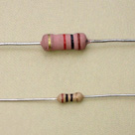
Resistores
Os resistores são componentes eletrônicos que possuem duas principais finalidades: transformar energia elétrica em energia térmica ou limitar a corrente elétrica de um circuito, impedindo que componentes queimem.
O resistor que vamos trabalhar é o resistor de filme de carbono, que são utilizados quando o circuito onde os resistores são utilizados trabalham com baixas correntes e por consequência geram pouco calor.

Slide 4
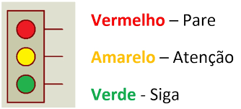
Projeto – led1semafaro.ino
Descrição:
Criar um Semáforo para a mudança dos sinais, sendo que para mudança do sinal colocamos delay de 5000 (5 segundos) para o vermelho, de 2000 (2 segundos) para amarelo, e 5000 (5 segundos) para o verde.
Componentes necessários:
3 Leds (Vermelho, Amarelo e Verde))
Jumpers
3 resistores
protoboard
Prototipar no fritzing

Slide 5
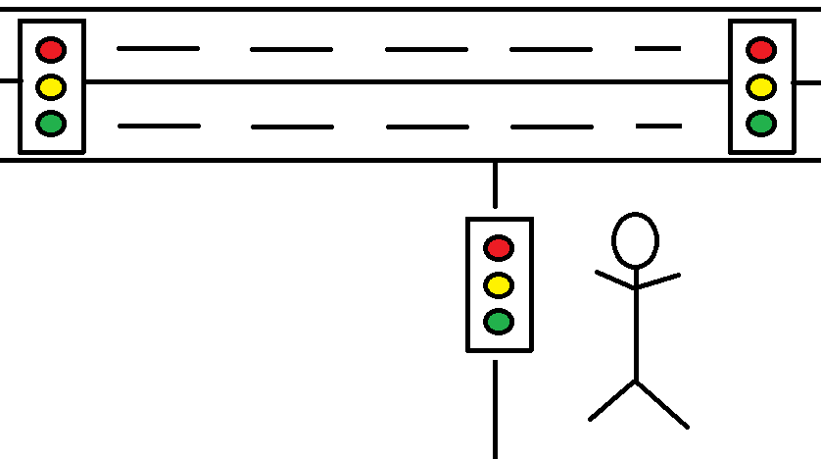
Projeto – led3semafaro.ino
Descrição:
O objetivo desse projeto será construir 3 semáforos em uma avenida, lembrando que quando o sinal verde de um semáforo estiver aceso, os sinais verde e amarelo do outro semáforo deve estar apagado, e o sinal vermelho deve estar aceso.
Componentes necessários:
9 Leds (Grupo de 3 (Vermelho, Amarelo e Verde))
Jumpers
protoboard
Prototipar no fritzing

Slide 6

Projeto – led3semafaro.ino

Slide 7
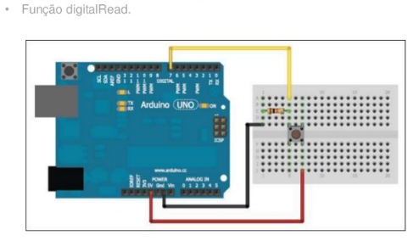
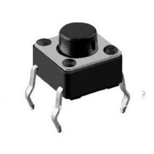
Botão ou Push Button
//Botão não pressionado, apaga o led.
//Botão não pressionado, apaga o led.
É um dispositivo do tipo "botão de pressão", denominado "push button", que é um interruptor usado em um circuito. Possui dois estados: (1) repouso, quando ele não está pressionado, e (2) ativo, quando ele é pressionado.

Slide 8
Comandos IF-ELSE
Na forma completa, if-else, o comando-if é executado quando a condição é verdadeira, caso contrário, o comando-else é executado.
Exemplo: se o input for menor que 500 faça alguma coisa, caso contrário faça outra:
if (input < 500)
{
// fazer A
}
else
// caso contrário, isto é input > 500
{
// fazer B
}

Slide 9
Projeto – botaopressionado.ino
Descrição: Criar um programa que identifica se o botão foi pressionado ou não.
Componentes necessários:
1 botão
1 resistor
Jumpers
Protoboard
Prototipar no Fritzing.

Slide 10
Projeto – ledbotaopress.ino
Descrição: Acender um led ao pressionar o botão. Ao soltar o dedo do botão, o led deverá desligar.
Componentes necessários:
1 Led
1 botão (push button)
1 resistor
Jumpers
Protoboard
Prototipar no Fritzing

Slide 11
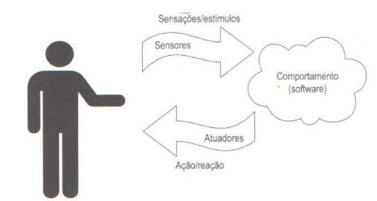
Sensores e atuadores!
Sensores são dispositivos que convertem grandezas físicas (temperatura, pressão, presença, umidade, intensidade luminosa) em sinais elétricos. Permitem que um equipamento eletrônico possa interagir com o mundo. Ex.: LDR, Ultrasom.
Atuadores são dispositivos que, a partir de informações digitais atuam no mundo real.
Exemplos de atuadores são motores,
alto-falantes, leds, push buttons.

Slide 12
Projeto – sensorcapacitancia.ino
Descrição: Acender um led ao pressionar o papel alumínio ou clips. Ao soltar o dedo do botão, o led deverá desligar.
O papel alumínio faz a função de um sensor de capacitância. Capacitância é a medida de quanta carga elétrica algo pode armazenar. Ele vai medir a capacitância do nosso corpo.
Componentes necessários:
1 Led
1 pedaço de papel alumínio ou um clips
2 resistores (1 de mega Ohm)
Jumpers
Protoboard
Prototipar no Fritzing

Slide 13
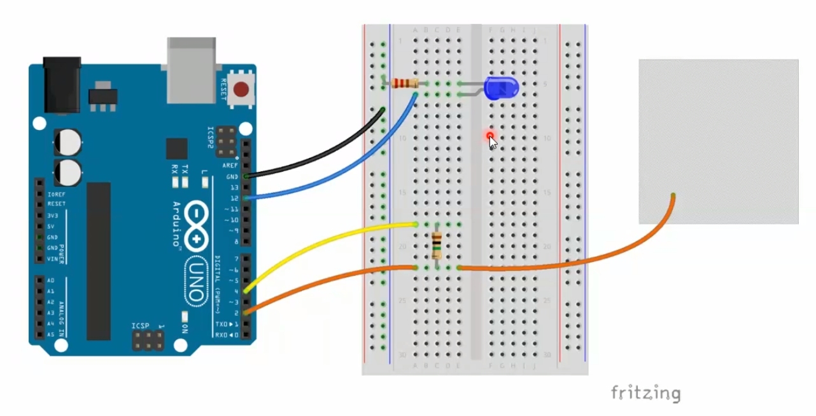
Projeto – sersorcapacitancia.ino

Slide 14
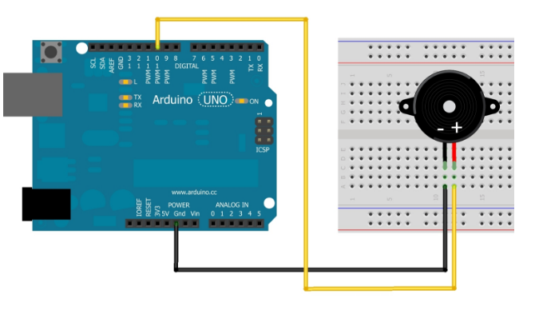
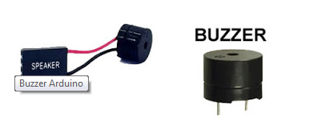
Buzzer!
Buzzer é um emissor de som, o famoso apito do computador ligando. Ele é um componente digital e a partir dele podemos criar sistemas de alarme, avisos sonoros e até música!

Slide 15
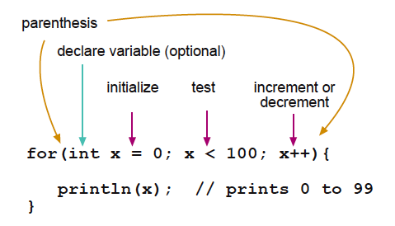
Comando de repetição For
A instrução FOR é usada para repetir um bloco de instruções definido entre as chaves. Geralmente utiliza-se um contador para incrementar / decrementar e finalizar o loop.
O laço “for” é constituído de 3 partes:
for (comandos de inicialização; condição de teste; incremento/decremento) { // comandos a serem repetidos }

Slide 16
Projeto – sirenepolicial.ino
Para atividade vamos usar FUNÇÃO TONE, ligada a uma saída PWM, pode cria sons e melodias.
A função tone tem o seguinte formato:
tone(pino, frequencia, duração) onde a frequencia do tom é setada em hertz, e a duração, em milisegundos.
Componentes necessários:
1 buzzer
protoboard
Jumpers
Prototipar no Fritzing

Slide 17
Projeto – sirenepolicial.ino
int tempo= 10;
int frequencia = 0;
int Pinofalante = 10;
void setup()
{
pinMode(Pinofalante,OUTPUT); //Pino do buzzer
}
void loop()
{
for (frequencia = 150; frequencia < 1800; frequencia += 1)
{
tone(Pinofalante, frequencia, tempo);
delay(1);
}
for (frequencia = 1800; frequencia > 150; frequencia -= 1)
{
tone(Pinofalante, frequencia, tempo);
delay(1);
}
}

Slide 18
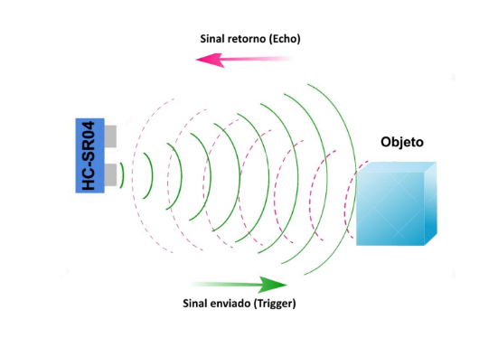
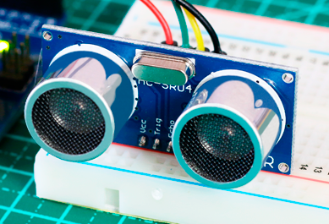
Ultrasonic – HC-SR04 – Sensor de distância
O Sensor Ultrassônico HC-SR04 é um componente muito comum em projetos com Arduino, e permite que você faça leituras de distâncias entre 2 cm e 4 metros, com precisão de 3 mm.
Mesmo sistema que os morcegos conseguem detectar objetos

Slide 19
Ultrasonic - biblioteca
Para facilitar, o fabricante dispõe no GitHub a biblioteca (library) do ultrasonic.
Vamos baixar a biblioteca primeiramente.
Digite no google: ‘ultrasonic library’.
Clique no link da GitHub da library
Baixe a biblioteca.
Depois de baixar, extraia o conteúdo na pasta library, que se encontra em c:\arquivos de programas\Arduino.

Slide 20
Projeto – ultramedirdist.ino
Descrição: medir distancia e polegada de objetos
Componentes necessários:
Ultrasonic
Protoboard
Jumpers
Prototipar no Fritzing
Código

Slide 21
Ultrasonic
//Carrega a biblioteca do sensor ultrassonico
#include <Ultrasonic.h>
//Define os pinos para o trigger e echo
#define pino_trigger 12
#define pino_echo 11
//Inicializa o sensor nos pinos definidos acima
Ultrasonic ultrasonic(pino_trigger, pino_echo);
void setup()
{
Serial.begin(9600);
Serial.println("Lendo dados do sensor...");
}
void loop()
{
//Le as informacoes do sensor, em cm e pol
float cmMsec, inMsec;
long microsec = ultrasonic.timing();
cmMsec = ultrasonic.convert(microsec, Ultrasonic::CM);
inMsec = ultrasonic.convert(microsec, Ultrasonic::IN);
//Exibe informacoes no serial monitor
Serial.print("Distancia em cm: ");
Serial.print(cmMsec);
Serial.print(" - Distancia em polegadas: ");
Serial.println(inMsec);
delay(1000);
}

Slide 22
Projeto – sensorestaciona.ino
Descrição: Utilizar o Ultrasonic, juntamente com o buzzer, e criar um sensor de estacionamento para carro.
Obs.: a medida que a sua mão se aproxima, o buzzer deverá apitar.
Obs.: Caso não tenha buzzer, utilizar LED.
Componentes necessários:
Ultrasonic
Buzzer/LED
Protoboard
Jumpers
Prototipar no Fritzing

Slide 23
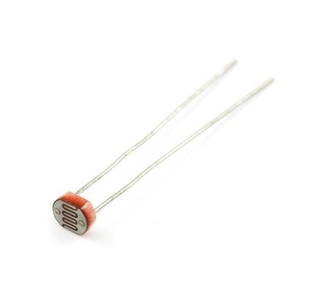
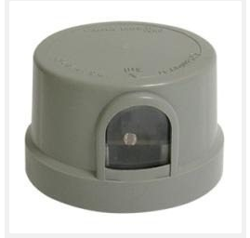
LDR
O LDR (Light Dependent Resistor), como o próprio nome diz, é um resistor cuja resistência varia em função da luminosidade que incide sobre ele, devido ao material fotossensível que cobre o componente.
Ao iluminarmos um LDR, a sua resistência apresenta valores muito baixos. Ao cortarmos a iluminação, a resistência sobe. Se você colocar luz no LDR, a resistência medida é baixa, e cobrindo parcialmente o LDR e ocorre o aumento da resistência. Podemos medir estes valores através do monitor da IDE do Arduino.

Slide 24
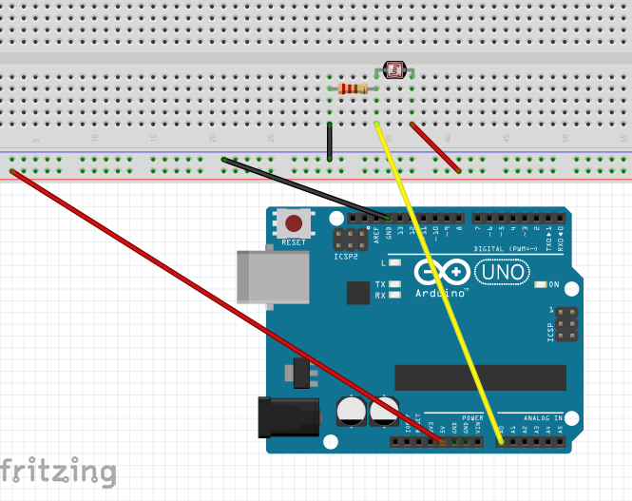
LDR - instruções
Instrução para usar o LDR com diferente resistores:
1- Montar o seguinte circuito primeiramente:

Slide 25
LDR - instruções
2- digite o seguinte código:
void setup() {
Serial.begin(9600);
}
void loop() {
int valor = analogRead(A0);
Serial.println(valor);
delay(100);
}
Após compilar e carregar na placa, quais valores ela gera fazendo uma sombra sobre a superfície do sensor?

Slide 26
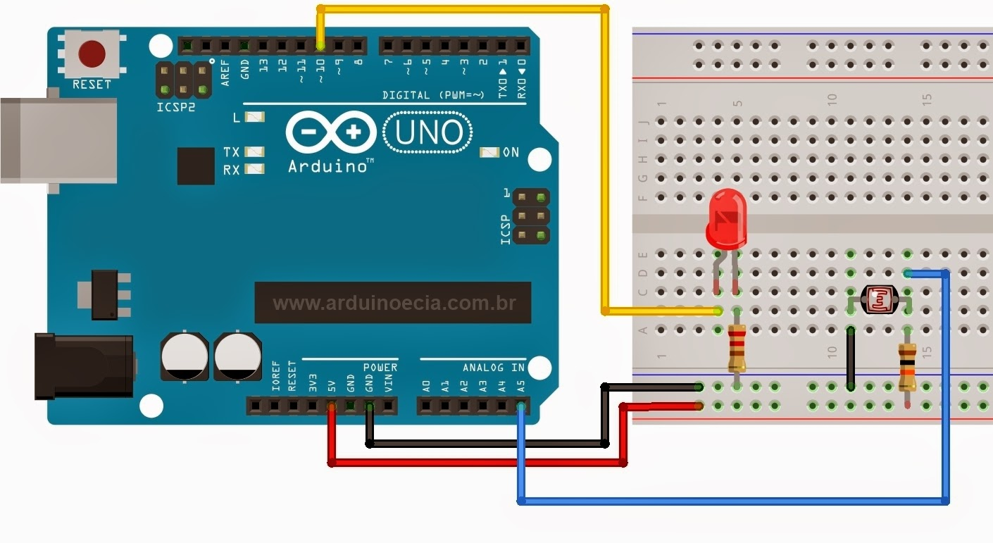
Projeto – ldrcomled.ino
Conhecendo os princípios básicos do componente, vamos montar um circuito onde, com incidência de luz, o led se apaga, e ao cobrirmos o LDR, o led se acende :

Slide 27
Projeto – ldrcomled.ino
Descrição: A Partir do valor gerado pelo seu LDR juntamente com seu resistor, faça o seguinte exercício:
Ao gerar sombra um LED deve acender.
Componentes necessários:
1 LED
1 LDR
1 resistor
Protoboard
Jumpers
Prototipar no Fritzing

Slide 28
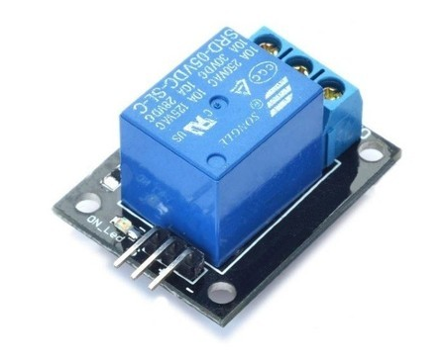
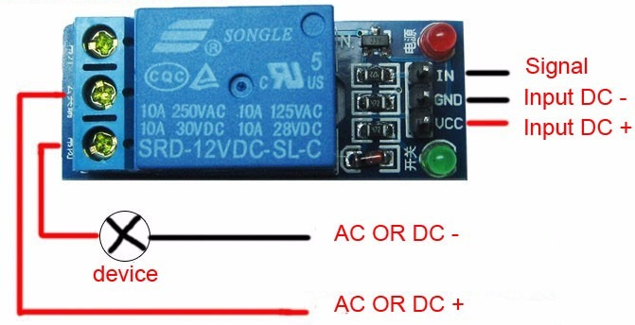
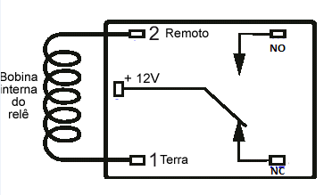
Módulo Relé 5V 1 Canal
Com o Módulo Relé 5V 1 Canal você pode controlar lâmpadas, motores, eletrodomésticos e outros equipamentos utilizando apenas um pino de controle, já que o circuito a ser alimentado fica completamente isolado do circuito do microcontrolador. Fácil utilização com Arduino.
relés são ativados em nível baixo
NO = Normal Open (o circuito está desligado)
NC = Normal Close (o circuito está ligado)

Slide 29
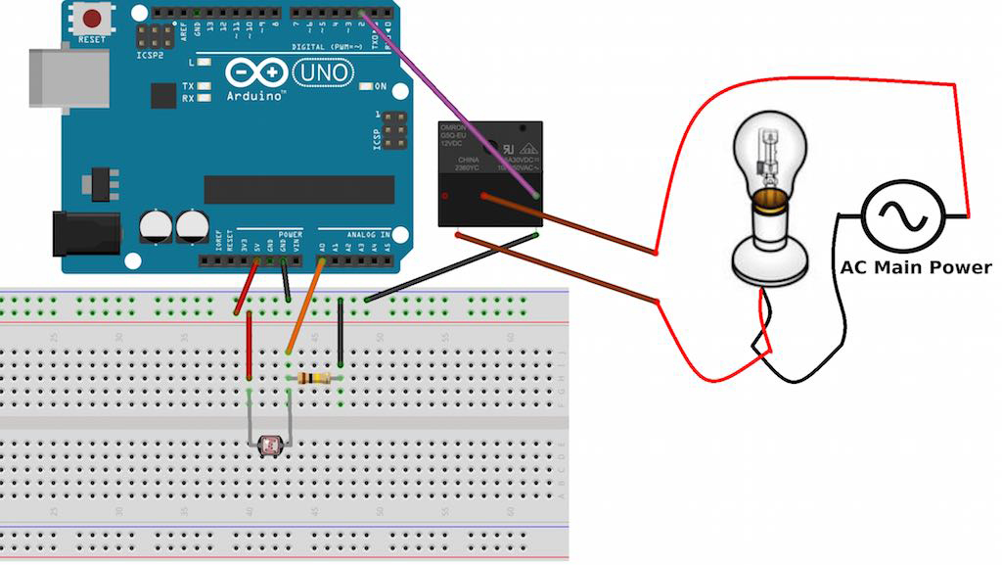
Experimento com RELÉ com LDR

Slide 30
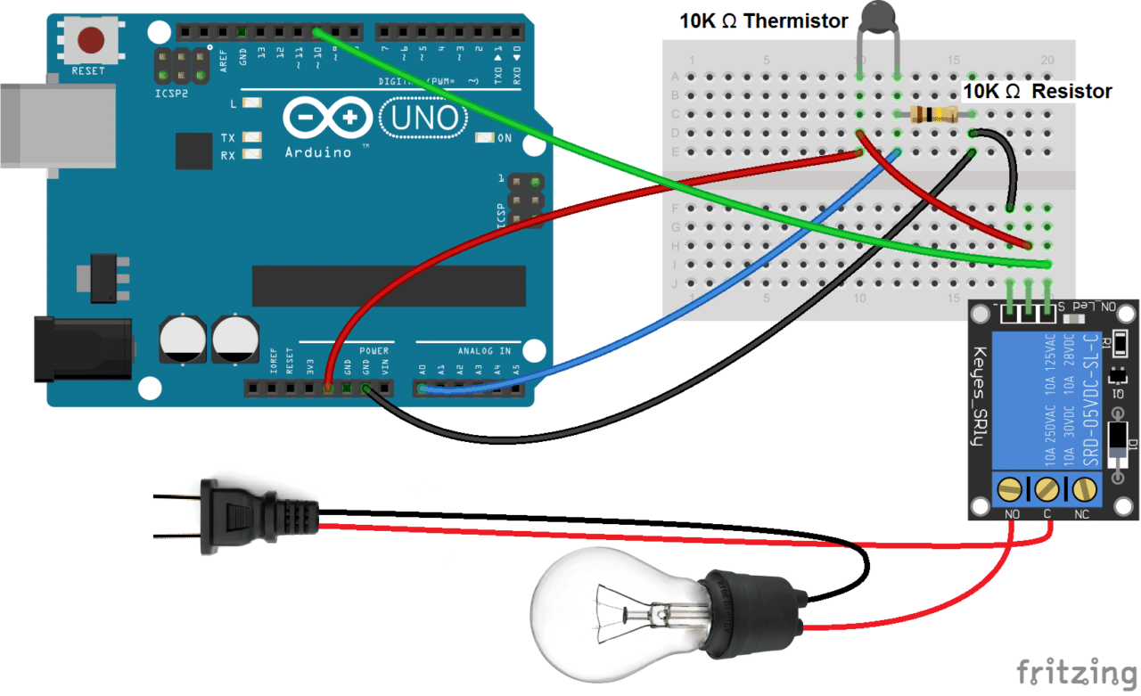
Projeto Aula.

Slide 31
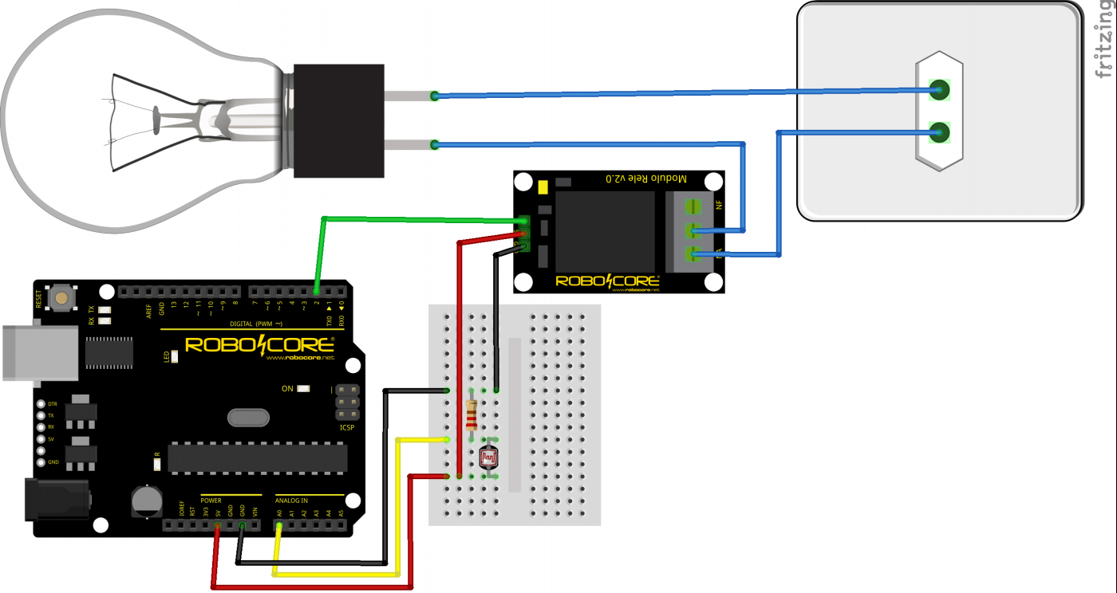
Projeto Aula.

Slide 32
Projeto Aula.
Utilizar o resistor LDR, para identificar luminosidade e acionar uma Lâmpada. Caso tenha luminosidade, a lâmpada permanece apagada, caso contrário, a lâmpada de acende.
Lâmpada = LED (obs.: usar relé para acionar).
Fazer o Fritzing!

Slide 33
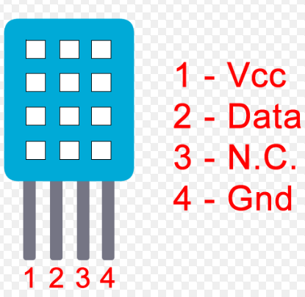
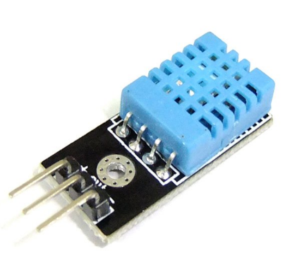
DHT11
Sensor de temperatura e umidade, faixa de medição:
Umidade – 20 a 90%
Temperatura – 0º a 50ºC

Slide 34
DHT11 - Biblioteca
Vamos baixar a biblioteca.
Digite no google: ‘dht11 library’.
Clique no link da GitHub da library
Baixe a biblioteca.
Depois de baixar, extraia o conteúdo na pasta library, que se encontra em c:\arquivos de programas\Arduino.
Abra a IDE Arduino e clique em exemplos, DHT-sensor-library e clique no exemplo DHTtester.

Slide 35
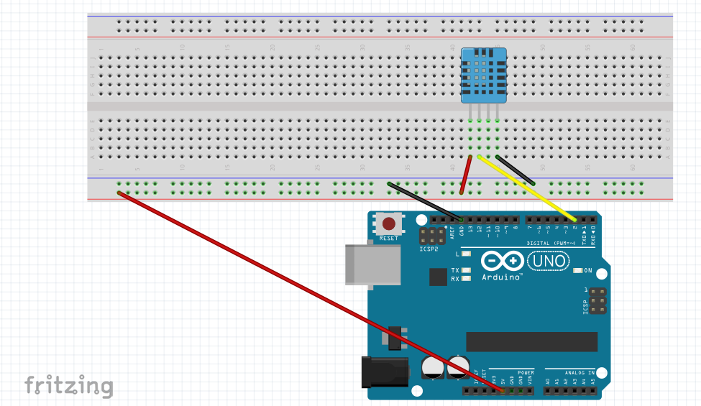
DHT11 – Fritzing

Slide 36
Projeto Aula.
Prototipar um circuito que faça a medição de temperatura e umidade do ambiente, e emita com led alerta de temperatura.
Temperaturas acima de 30ºC, led acende continuo;
Temperaturas abaixo de 20ºC ,led pisca de tempos em tempos (pode ser de 500milissegundos);
Temperaturas entre 20ºC e 30ºC, apenas medir e exibir.
Fazer o Fritzing!

Slide 37
Projeto – dht11indicaled.ino
Descrição: Com base no exemplo da biblioteca, fazer o seguinte:
Indicar com LEDs as temperaturas, ou seja, se estiver muito quente, acender o led vermelho, se estiver muito frio, acender o led azul, e se estiver com temperatura agradável, indicar com led verde.
Especificações:
Acima de 25ºC – led vermelho
Na faixa de 22º a 24ºC – led verde
Abaixo de 21ºC – led azul
Componentes necessários:
Dht11
3 leds (vermelho, verde, azul)
Protoboard
Jumpers
Prototipar no Fritzing

Slide 38
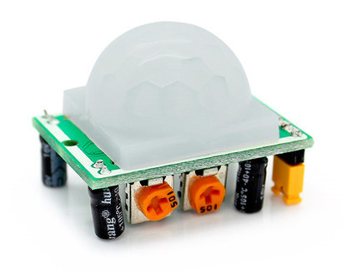
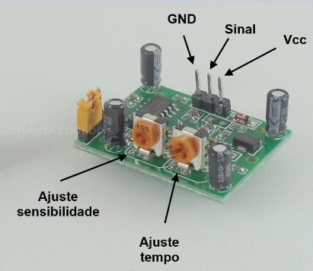
Sensor de Movimento – PIR (Sensor Infravermelho Passivo)
O Sensor de Movimento PIR DYP-ME003 consegue detectar o movimento de objetos que estejam em uma área de até 7 metros! Caso algo ou alguém se movimentar nesta área o pino de alarme é ativo.
Mas porquê passivo?
Estado LOW!

Slide 39
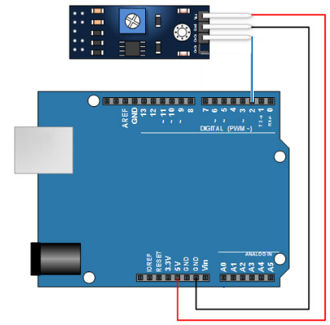
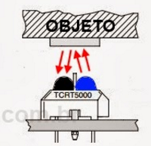
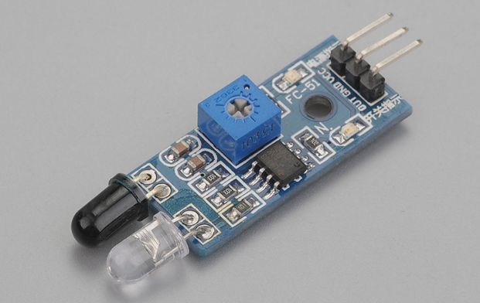
Sensor Óptico(Obstáculos) – TCRT5000
(infravermelho ativo = HIGH)
Este sensor é ótimo para identificar obstáculos a sua frente e possui várias aplicações na robótica. Já vimos ele utilizado para a construção de robôs seguidores de linhas.
O alcance desse sensor é impressionante, podendo "sentir" obstáculos em uma distância de 2 a 80cm.

